Slide 1
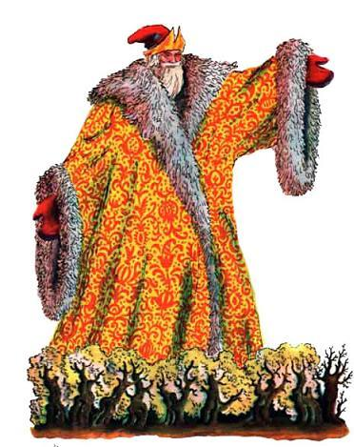
«Старик годовик» (сказка-загадка). В. Даль
Муниципальное бюджетное дошкольное образовательное учреждение «Детский сад № 28»
Воспитатель: Балакина Татьяна Николаевна.
г. Заволжье

Slide 2
Цель:
формирование у детей представления о годовом цикле — временах года, месяцах, их последовательности,
умение детей выделять характерные признаки времен года.
умение детей делать вывод, что символизируют:
три птицы;
- одна птица;
- четыре крыла у каждой птицы;
- каждое крыло с семью перьями;
- каждое перо одна половина которого белая, а другая — чёрная;
- умение детей называть дни недели и их последовательность.

Slide 3
Вышел старик годовик. Стал он махать рукавом и пускать птиц. Каждая птица со своим особым именем.
Махнул старик годовик первый раз — и полетели первые три птицы.
Повеял холод, мороз.

Slide 5
Махнул старик годовик
второй раз —
и полетела вторая тройка.
Снег стал таять, на полях появились цветы.

Slide 7
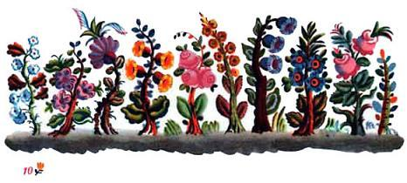

Slide 8
Махнул старик годовик третий раз — полетела третья тройка.
Стало жарко, душно, знойно. Мужики стали жать рожь.

Slide 9
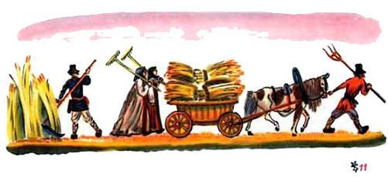

Slide 10
Махнул старик годовик четвертый раз — и полетели ещё три птицы.
Подул холодный ветер, посыпался частый дождь, залегли туманы.

Slide 12
А птицы были не простые.
У каждой птицы по четыре крыла.
В каждом крыле по семи перьев.
Каждое перо тоже со своим именем.
Одна половина пера белая, другая — чёрная.
Махнет птица раз — станет светлым-светло, махнёт другой — станет темным-темно.

Slide 13
ВОПРОСЫ:
1.Что это за птицы вылетели из рукава старика-годовика?
2. Какие то четыре крыла у каждой птицы?
3. Какие семь перьев в каждом крыле?
4. Что это значит, что у каждого пера одна половина белая, а другая — чёрная?

Slide 14
ЗАГАДКИ О ВРЕМЕНАХ ГОДА.
Тройка – тройка прилетала, Скакуны в той тройки белы. А в санях сидит царица, Белокоса, белолица Как махнула рукавом, Всё покрылось серебром.
(Зима)

Slide 15
Пришла, улыбнулась – утихли метели, Позванивать стал колокольчик капели. Река пробудилась, растаяли льды. Наряд белоснежный надели сады. Взревев, за работу взялись трактора. А птицы пропели: «Вить гнёзда пора!»
(Весна)

Slide 16
Оно за весною к нам в гости идёт, С собою приносит немало забот. Горячие долгие дарит деньки. Чтоб зрели скорей на полях колоски. Велит нам обильный собрать урожай. Румяный, душистый испечь каравай.
(Лето)

Slide 17
Прошла по лугам, по лесам, по полям. Припасы она заготовила нам. Упрятала их в погреба, в закорма. Сказала: «За мною нагрянет зима».
(Осень)

